Slide 1

Презентация на тему: “Информационная система строительной организации”
by Романов Н.А. Жиличев А.И. Муравьёв В.Е. Лебедев М.А.

Slide 2
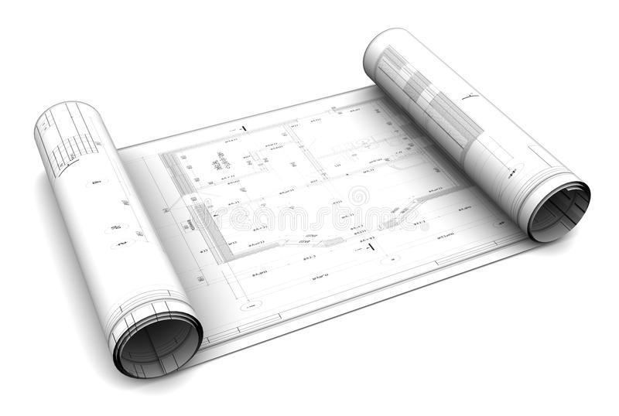
Цели и задачи работы
ЗАДАЧИ:
Привлечь внимание аудитории к ИС, заинтересовать.
Облегчить восприятие информации в презентации.
ЦЕЛЬ:
Предоставить пользователю
информацию по возможностям
информационной системы

Slide 3

Назначение и область использования
Общая часть
Информационная система “СтройОрг” предназначена для
предоставления услуги создания макетов, и запросов на
постройку зданий.
ИС “СтройОрг” может эксплуатироваться и выполнять
заданные функции при соблюдении требований,
предъявляемых к техническому, системному и
прикладному программному обеспечению.
Работа с ИС “СтройОрг” доступна всем
пользователям, имеющим доступ в интернет.

Slide 4
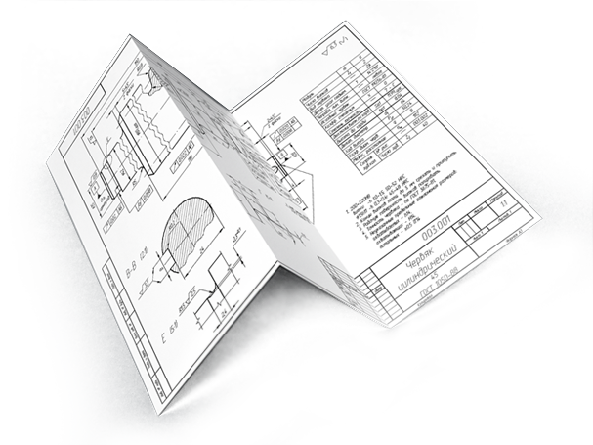
Цели внедрения ИС
Основная часть
Техническая польза:
Высокая отказоустойчивость
Высокая защищённость данных
Нересурснозатратна (в плане компьютера)
Экономическая польза:
Относительно не дорого
Производственная польза:
Быстродействие программы
Нет необходимости личного контакта

Slide 5

Основная часть
Базовые технические решения
Было выбрано создание ИС в виде сайта (как решение), т.к
Лёгкий процесс обслуживания
Отсутствие необходимости установки дополнительных программ
Обновление сайта в реальном времени без участия пользователя

Slide 6
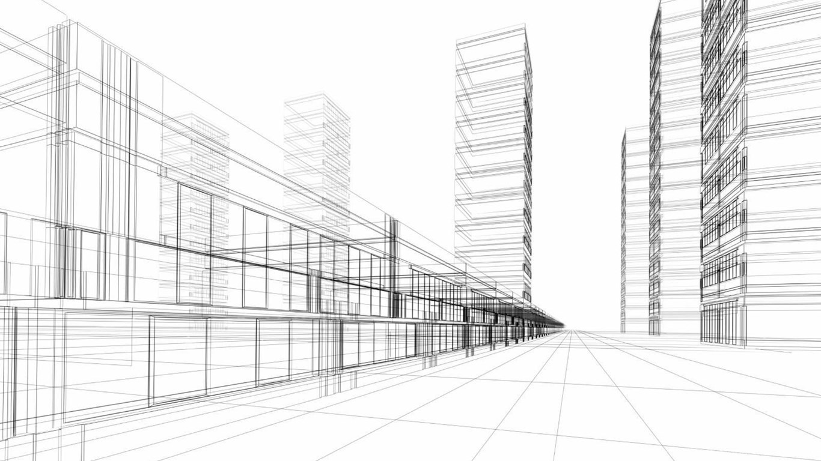
Основная часть
Действия по подготовке системы к эксплуатации
Подготовка персонала к ИС (ознакомление с документацией)
Ознакомление персонала с формой общения с клиентом
Получение разрешения на проведение работ
Разработка руководства пользователя

Slide 7

Вывод
В ходе презентации пользователю было предоставлена
информация по возможностям информационной системы

Slide 8

Внимание!
Спасибо за внимание
Дорогая аудитория, спасибо вам
за уделённое время. Надеюсь
наша ИС вас заинтересовала.
Деньги скидывать на Qiwi 88005553535

